Slide 1
高性能计算机系统结构
胡伟武

Slide 2
存储管理
虚拟存储的基本原理
MIPS处理器对虚存系统的支持
LINUX操作系统的存储管理
TLB的性能分析和优化

Slide 3
虚拟存储的基本原理

Slide 4
虚拟存储原理
虚拟存储的提出和实现是计算机系统发展过程中有里程碑作用的事件
  多进程环境下统一的编程空间
  多进程环境下的共享与保护
  支持大于实际物理内存的编程空间
虚实地址分开，建立一种从虚地址空间映射到物理内存的机制
  把两个层次的存储转换为一个层次的存储
  物理内存实际上是磁盘的一个Cache

Slide 5
虚实地址转换与页表
在页的范围内，虚实地址相等
TLB是页表的cache
Virtual Page Number
Page Offset
Main Memory
TLB
Page Table
Physical Page Frame

Slide 6
多级页表
Segment Selector
Level 1
Level 2
Level 3
Page Offset
L1 page table
PT entry
L2 page table
PT entry
L3 page table
PT entry
+
+
+
Page table base register
合法性检查

Slide 7
TLB
TLB实际上是操作系统中页表的Cache
  TLB主要负责完成用户空间到物理空间的转化
  一般与Cache访问同时进行
  TLB访问失效时需要把相应的页表项从内存取进TLB
  TLB中还有保护位

Slide 8
Cache和虚拟存储
比较内容 | Cache | 虚拟存储
调度单位 | 块（16B-128B） | 页（4KB-64KB）
命中延迟 | 1-3时钟周期 | 50-150时钟周期
失效延迟 | 8-150时钟周期 | 1,000,000-10,000,000时钟周期
失效率 | 0.1-10% | 0.00001-0.001%
映射前地址 | 25-45位物理地址 | 32-64位虚地址
映射后地址 | 14-20位cache地址 | 25-45位物理地址
映射者 | 硬件 | 硬件（TLB）+操作系统
组织方式 | 直接相联、组相联、全相联 | 全相联、组相联（Page Coloring）
替换方式 | 随机、FIFO、LRU | LRU
写回方式 | Write-back、Write-through | Write-back

Slide 9
MIPS处理器对虚存系统的支持

Slide 10
MIPS处理器对虚拟存储的支持
分段，段内分页
TLB
特殊的控制寄存器
特殊指令
专用的例外入口

Slide 11
MIPS的访问权限
User mode
  EXL=0 and ERL=0 and KSU=10
Supervisor mode
  EXL=0 and ERL=0 and KSU=01
Kernel mode
  EXL=1 or ERL=1 or KSU=00

Slide 12
MIPS存储空间分段情况
32位模式
地址范围 | 容量 | 映射方式 | Cached | 访问权限
0xe0000000-0xffffffff | 0.5GB | 查找TLB | Yes (TLB) | Kernel
0xc0000000-0xdfffffff | 0.5GB | 查找TLB | Yes (TLB) | Kernel, Supervisor
0xa0000000-0xbfffffff | 0.5GB | 地址-0xa0000000 | No | Kernel
0x80000000-0x9fffffff | 0.5GB | 地址-0x80000000 | Yes (Config) | Kernel
0x00000000-0x7fffffff | 2GB | 查找TLB | Yes (TLB) | Kernel, Supervisor, User

Slide 13
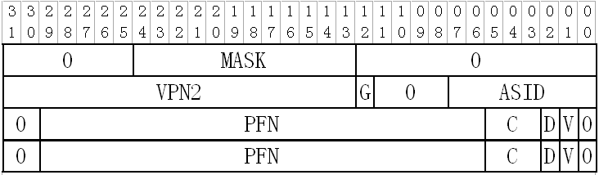
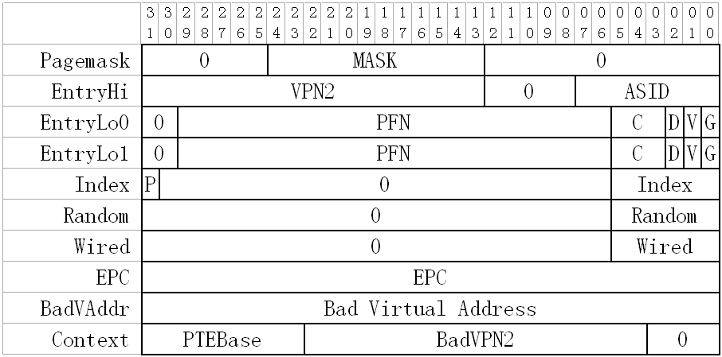
MIPS的TLB及相关控制寄存器
32位模式
全相联
32-64项

Slide 14
与TLB管理有关的指令
MFC0, MTC0
  在通用寄存器和控制寄存器之间搬运数据
TLBR
  以Index寄存器为索引把TLB内容读到PageMask、EntryHi和EntryLo0/1等寄存器
TLBP
  检查EntryHi中指定的虚页是否在TLB中
TLBWR, TLBWI
  分别以Random和Index寄存器为索引把Pagemask、EntryHi和EntryLo0/1寄存器的内容写入TLB

Slide 15
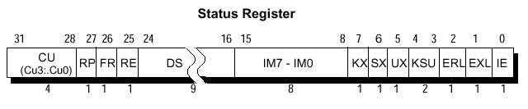
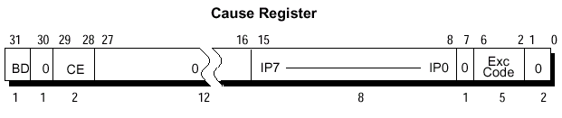
发生TLB例外时硬件处理过程
置BadVaddr, Context, EntryHi,
PC=例外入口地址
  TLB Refill入口=0x80000000
  其它入口=0x80000180
置Status, Cause

Slide 16
TLB例外类型
Refill
  如果查找TLB没有找到一个虚地址匹配（VPN2+ASID/G）
  例外入口：80000000 （除非exl=1）
TLB invalid
  如果找到一个虚地址匹配项，但其v=0
  例外入口：80000180
  细分为两种：TLBL for loads, TLBS for stores
TLB modify
  如果找到一个虚地址匹配项，其v=1，但D=0且访问为store
  例外入口80000180

Slide 17
例外返回
例外处理器在核心态下进行
  不允许在核心态下执行一条用户指令
  不允许在用户态下执行指令核心指令
例外返回的两种方式
  jr+mtc0: mtc0必须在jr的延迟槽中
  eret: eret没有延迟槽

Slide 18
一种虚拟存储实现方式
使得发生例外时context寄存器指向页表中相应项
  一维线性页表
  内存页表每项8个字节，每对页面占用16字节页表
  进程切换时操作系统更改context寄存器中pte_base域，使其指向该进程的页表基地址
一维线性页表需要很大的空间，不能全部分配物理内存
  放在kernel mapped的kseg2/kseg3段
  需要解决TLB refill重入问题

Slide 19
TLB refill过程
Context
pte_base vpn2 0
63 23 22 4 3 0
内存页表
EntryHi
PageMask
tlbwr Or tlbwi
lw+mtc0
TLB
EntryLo0
EntryLo1

Slide 20
TLB refill代码
set noreorder
.set noat
TLBmissR4K:
DMFC0 k1,C0_CONTEXT ＃（1）
NOP ＃（2）
LW k0,0(k1) ＃（3）
LW k1,8(k1) ＃（4）
MTC0 k0,C0_ENTRYLO0 ＃（5）
MTC0 k1,C0_ENTRYLO1 ＃（6）
NOP ＃（7）
TLBWR ＃（8）
ERET ＃（9）
.set at
.set reorder

Slide 21
LINUX操作系统的存储管理

Slide 22
Linux/mips虚拟存储管理
虚拟地址空间
页表和TLB
  页表组织
  例外处理函数
  一些优化

Slide 23
Linux/MIPS虚拟地址空间安排
0xFFFFFFFF 0xC000 0000 | mapped(kseg2/3) 内核模块 vmalloc
0xA000 0000 | Unmapped uncached(kseg1) Uncached phy mem, ROM,Register,PCI IO/MEM etc.
0x8000 0000 | Unmapped cached(kseg0) 内核数据和代码
0x0000 0000 | 32-bit user space(kuseg) (2GB)

Slide 24
内存中的页表组织（32位情况）
两级页表，每项4个字节
  PFN：物理帧号
  Flags：V、C、D
  Exts：软件扩展位，用于维护一些硬件没有实现的功能，例如ref位，modified位
页表存放在kseg0
  页表访问不引起TLB例外
  页表存储空间在使用到的时候分配
每个进程的页表基地址存放在进程上下文中

Slide 25
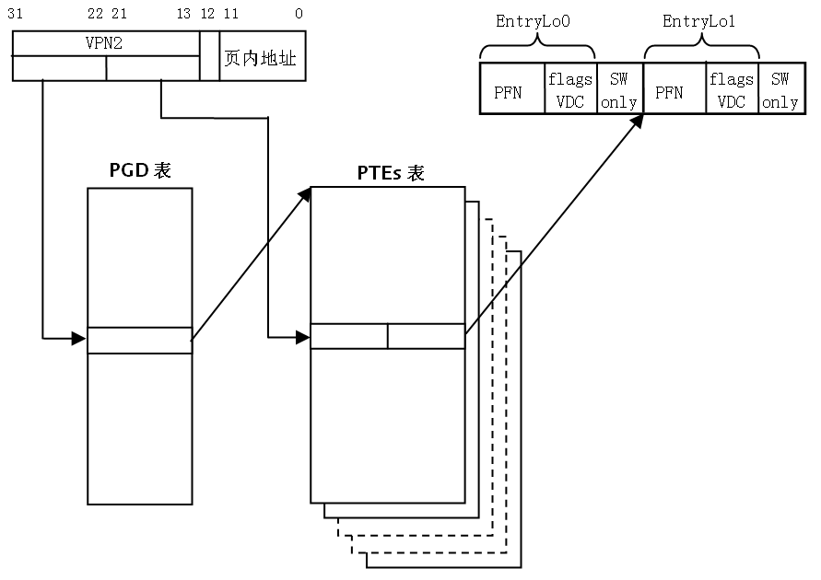
Linux/MIPS的两层页表

Slide 26
Linux的tlb重填代码（共18条指令）
mfc0 k0, CP0_BADVADDR #取发生tlb miss的地址
srl k0, k0, 22 #最高10位是第一级页表的索引
lw k1, pgd_current # 取页表入口指针
sll k0, k0, 2 #每项4个字节,所以索引*4=偏移
addu k1, k1, k0 #*k1指向下一级页表入口
mfc0 k0, CP0_CONTEXT #context包含失效的虚页号
lw k1, (k1) #取出第二级页表
srl k0, k0, 1
and k0, k0, 0xff8 #算出第二级页表的偏移
addu k1, k1, k0
lw k0, 0(k1) #成对存放,一个偶数页
lw k1, 4(k1) #加一个奇数页
srl k0, k0, 6 #移出6位软件用的位
mtc0 k0, CP0_ENTRYLO0 #写入偶数页表项
srl k1, k1, 6
mtc0 k1, CP0_ENTRYLO1 #写入奇数页表项
tlbwr #写入TLB的一个随机项
eret #异常返回

Slide 27
例子
Array=(int*)malloc(0x1000)
  用户程序malloc(0x1000)返回虚地址0x450000
  操作系统在该进程的vma_struct链表中记录地址范围0x450000-0x4501000为已分配地址，可读可写
For (I=0;I<1024;I++) Array[i] = 0
  用户程序试图写0x450000，TLB查找失败，引起tlb refill例外
  Tlb refill从相应页表位置取入页表内容填入TLB。但该页表还没初始化
  例外返回到用户程序，重新开始访问
  TLB表项找到，但是无效，发生TLB Invalid例外
  操作系统查找vma_struct，判断该地址已分配，处于可写状态，因此为它分配物理页面，并将物理地址填入页表，更新TLB
  例外返回，写操作再次重试，成功。
  用户程序继续写0x450004,008…，因为TLB项已经存在，将全速运行，除非中间发生进程切换导致其TLB项被换出。如果发生被换出的情况，再次运行时将发生refill例外从页表取得有效内容，不会再发生invalid例外(因此,refill频率>>invalid)
为什么要分成两次例外？

Slide 28
Linux/MIPS中TLB例外的处理
tlb refill exception(0x80000000):
  (1) get badvaddr,pgd
  (2) pte table ptr = badvaddr>>22 < 2 + pgd ,
  (3) get context,offset = context >> 1 & 0xff8 (bit 21-13 + three zero),
  (4) load offset(pte table ptr) and offset+4(pte table ptr),
  *(5) right shift 6 bits,write to entrylo[01],
  (6) tlbwr
tlb modified exception(handle_mod):
  (1) load pte,
  *(2) if _PAGE_WRITE set,set ACCESSED | MODIFIED | VALID | DIRTY,
  reload tlb,tlbwi
  else DO_FAULT(1)
tlb load exception(handle_tlbl):
  (1) load pte
  (2) if _PAGE_PRESENT && _PAGE_READ, set ACCESSED | VALID
  else DO_FAULT(0)
tlb store exception(handle_tlbs):
  (1) load pte
  *(2) if _PAGE_PRESENT && _PAGE_WRITE,set ACCESSED | MODIFIED | VALID | DIRTY
  else DO_FAULT(1)

Slide 29
TLB的性能分析和优化

Slide 30
TLB性能分析和一些优化
一些数据
优化思路

Slide 31
TLB相关性能数据
TLB miss处理的时间可以占到高达40%的运行时间，占40~90%的内核运行时间
SPEC2000里大约1/4的程序有比较显著的TLB miss
目前多数处理器的TLB是全相连的32-128项，如果每项4k，能映射的空间只有几百K,越来越难满足现代程序的需求

Slide 32
优化的思路
提高TLB覆盖空间的大小（多页支持）
提高TLB异常处理的效率（软TLB等缓存技术）

Slide 33
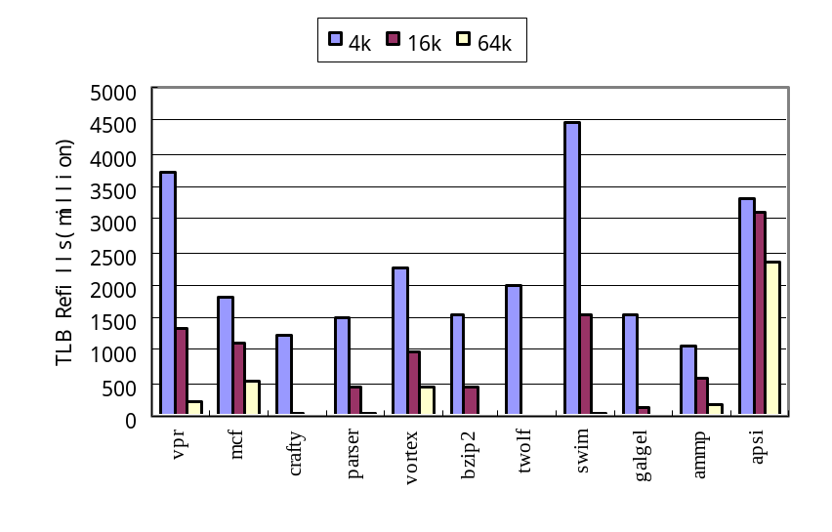
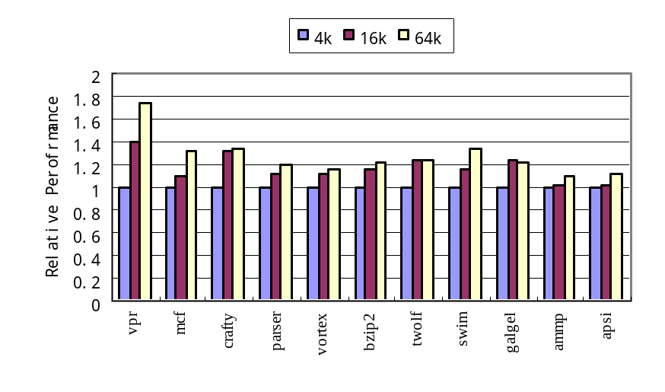
增加页大小后性能显著提高
增加页大小后，TLB失效明显减少
  16KB页时128页有2MB
(a) TLB refills of 4KB, 16KB, and 64KB page size
(b) Performance of 4KB, 16KB, and 64KB page size

Slide 34
软TLB的方案
目的：主要减少TLB重载入异常处理的时间，提高TLB重载入异常处理的效率。
原理：通过减少TLB重载入异常处理过程Cache Miss的次数来减少TLB重载入异常处理的时间

Slide 35
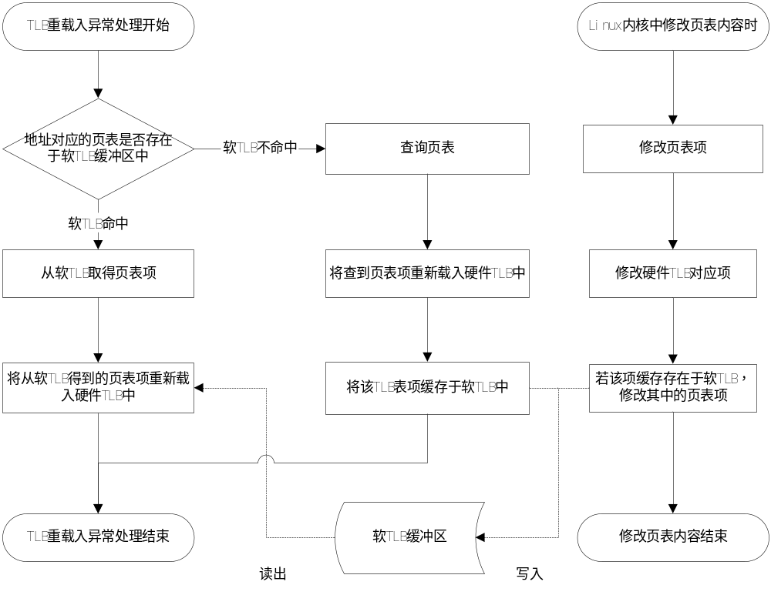
软TLB的方案（续）

Slide 36
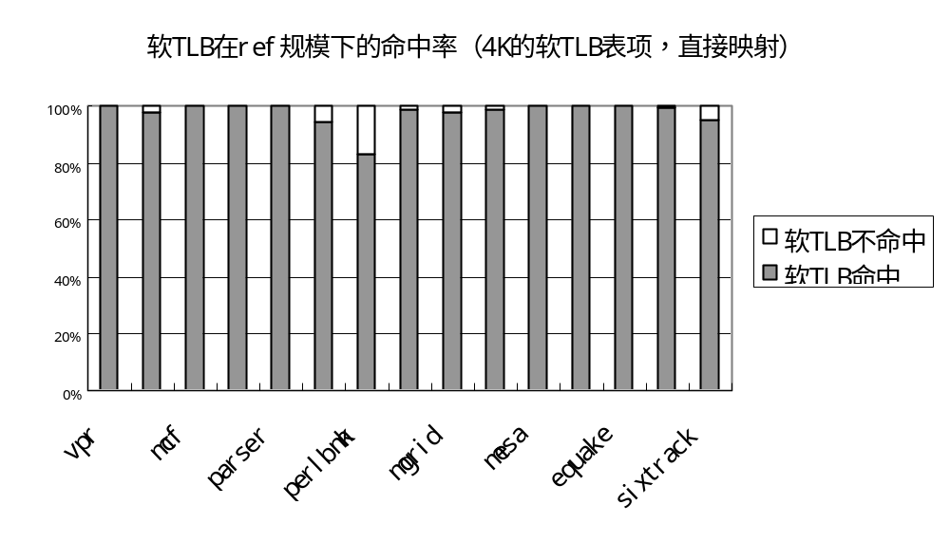
软TLB的命中率

Slide 37
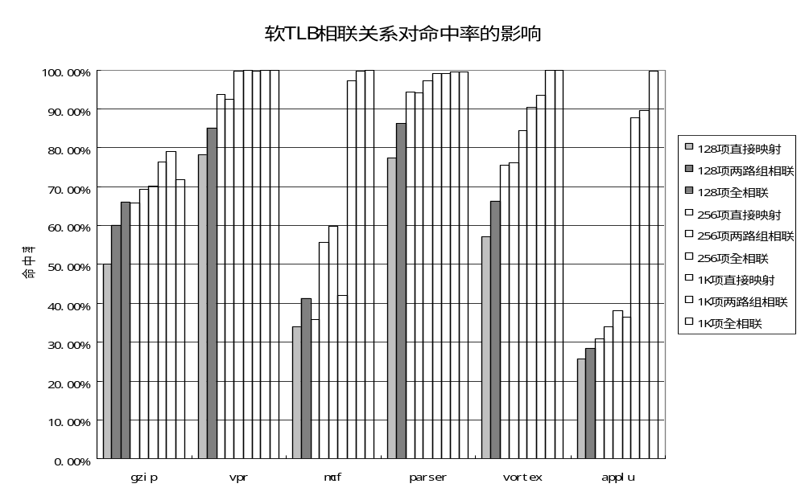
相联关系对软TLB的命中率的影响

Slide 38
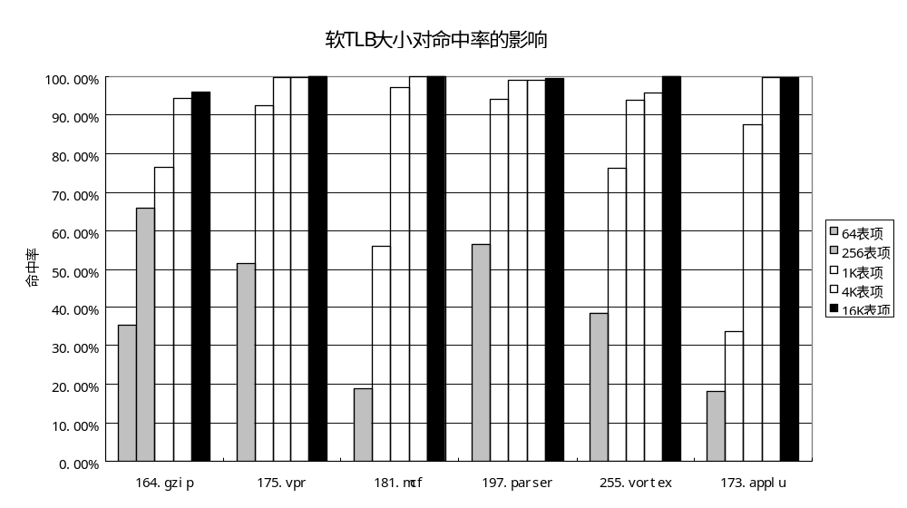
缓冲区大小对软TLB命中率的影响

Slide 39
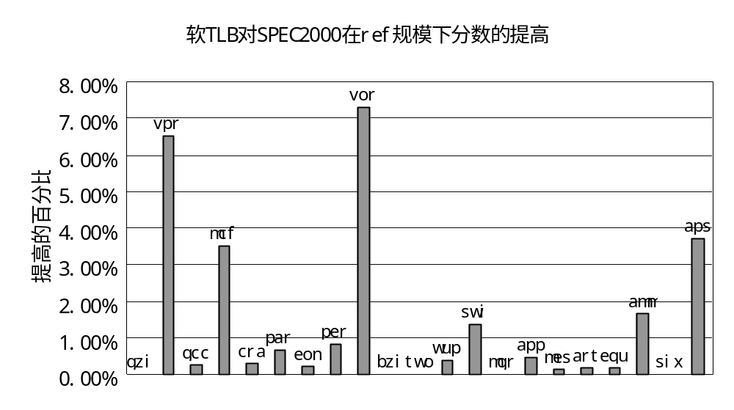
软TLB对SPEC性能的提高

Slide 40
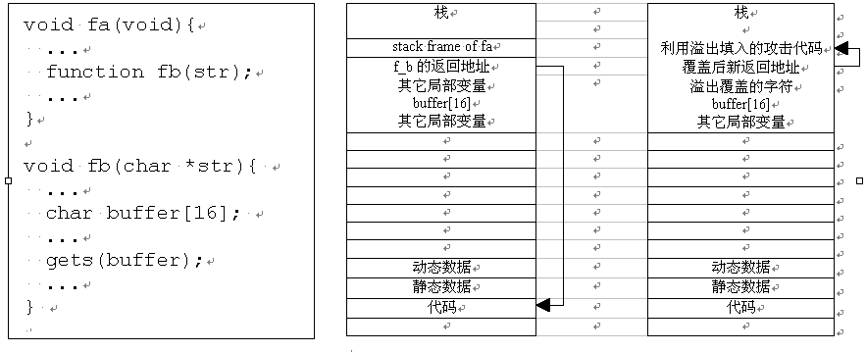
利用TLB的保护机制防范攻击
利用缓冲区溢出进行攻击的例子
龙芯处理器通过可执行保护防止缓冲区溢出攻击
  TLB增加可执行位

Slide 41
作 业

